Slide 1
«Воспитание – это менее всего слова, то есть слова в последнюю очередь, а прежде поступок, действие, пример. ( А. Маркуша )
Разработчик: Смирнова Алена Леонидовна
Воспитатель МДОУ «Чебурашка»

Slide 2
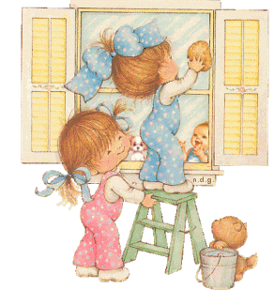
Чтобы ребенок рос трудолюбивым
1. Дать ребенку постоянное поручение, за которое он должен нести ответственность в семье.
2. Научить его правильно выполнять поручение, терпеливо разъяснять, советовать, показывать, помогать ему в работе.
3. Добиваться того, чтобы ребенок начатое дело доводил до конца.
4. Вызывать у ребенка чувство удовлетворения, дать ему почувствовать радость труда, успеха в труде.
5. Внимательно оценивать его работу, поощрять за старание.
6. Рассказать ребенку о своей работе и работе других членов семьи.
7. Не наказывать ребенка за плохую или неправильно сделанную работу. Дать ему возможность самому исправить допущенные ошибки.

Slide 3
Если ребенок страдает истериками
Необходимо:
1. Дать возможность ребенку играть вне дома, где вы можете не следить за ним строго.
2. Иметь дома предметы, которые ребенок может толкать, носить, то есть, с которыми он может обращаться достаточно бесцеремонно.
3. Иметь достаточно игрушек и предметов домашнего обихода для игр.
4. Реже запрещать ребенку все трогать.
5. Не просить его , например, подойти надеть рубашку, а просто надеть ее на него.
6. Не прерывать бесцеремонно игру ребенка.
7. Укладывать ребенка спать в одно и тоже время.
8. Смотреть ребенку только определенные программы телевидения, а не все подряд.
9. Приглашать в гости друзей только по определенным дням.

Slide 4
Как преодолеть капризы?
Сначала нужно понять причины капризов и упрямства. Ими могут быть:
Нарушения режима дня.
Обилие новых впечатлений.
Плохое самочувствие во время болезни.
Переутомление (физическое и психическое).
Преодолеть капризы можно, если:
Все члены семьи будут иметь единые требования к ребенку.
Будут тверды в позиции, дадут понять значение слова «нельзя».
Научат ребенка хотеть, т. е. вырабатывать настойчивость в достижении цели.
Будут развивать у ребенка самостоятельность в совместной со взрослыми деятельности.

Slide 5
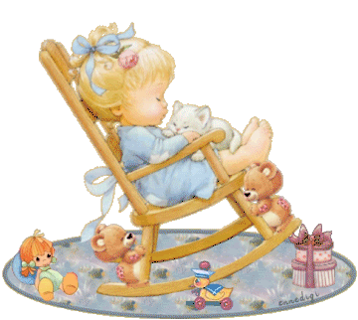
Вечер в семье
1. Острые этические разговоры не переносите на позднее время.
2. Не давайте ребенку перед сном кофе, крепкий чай и острые блюда.
3. Укладывайте ребенка в одно и то же время: не позже 21 часа.
4. Не рассказывайте перед сном страшных историй, не смотрите остросюжетные фильмы.
5. Не разрешайте конфликты взрослых при детях.
6. Не допускайте перевозбуждения ребенка.
7. Совершайте прогулки на свежем воздухе, разговаривая о дне прошедшем, завтрашнем.
8 Сочиняйте и рассказывайте ребенку перед сном сказки о том, какой он умный, добрый, храбрый и вежливый.

Slide 6
Как научить ребенка беречь книги?
Необходимо для этого следовать правилам:
1. Не делать в книге пометок, надписей, рисунков.
2. Не читать во время еды.
3. Не загибать листы, пользоваться закладкой.
4. Класть книгу только на чистый стол.
5. Не разбрасывать книги, хранить их в одном месте.
6. Своевременно оказывать «скорую помощь» больным книгам.

Slide 7
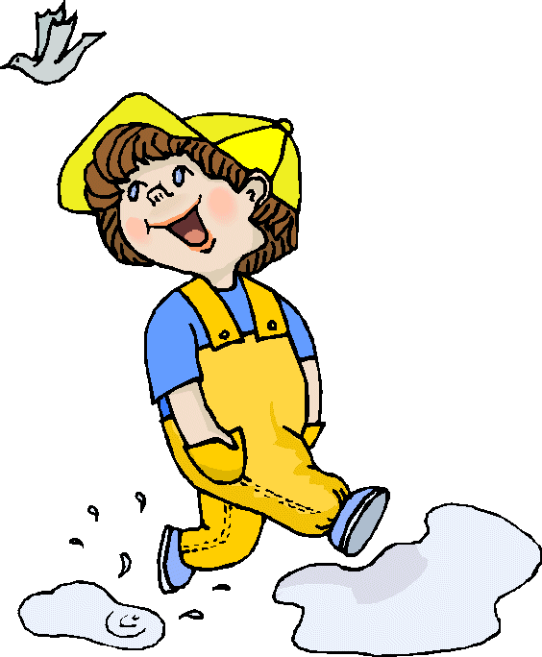
Правила хорошего тона во время беседы
Пусть дети знают, что во время беседы неприлично:
говорить о человеке в его отсутствие;
выпячивать свое «Я»;
шептаться в компании;
прерывать разговор (если нужно что-то срочно спросить, то следует перед этим извиниться);
разговаривать с дальнего расстояния: через стол, через коридор, через улицу;
во время беседы смотреть на потолок, в сторону, на часы.

Slide 8
Если ребенок провинился…
1. Не принимайтесь за воспитание в плохом настроении.
2. Ясно определите, что Вы хотите от ребенка (и объясните ему это), а также узнайте, что он думает по этому поводу.
3. Не показывайте готовых решений.
4. Не унижайте ребенка словами типа: «А у тебя вообще голова на плечах есть?»
5. Не угрожайте: «Если ты еще раз сделаешь – ты у меня получишь».
6. Не вымогайте обещаний, для ребенка они ничего не значат.
7. Сразу дайте оценку поступку, ошибке и сделайте паузу. Оценивайте поступок, а не личность: не – «Ты плохой», а – «Ты поступил плохо!.
8. После замечаний прикоснитесь к ребенку и дайте почувствовать, что Вы ему сочувствуете, верите в него.

Slide 9
Наказывая ребенка, нужно помнить…
1. Гораздо большей воспитательной силой обладает прощение проступка, а наказание освобождает от мук совести.
2. Правом наказания в семье должен пользоваться один человек, наиболее уважаемый, любимый ребенком.
3. Наказывать следует за проступок, а не потому, что у вас плохое настроение.
4. Не стоит читать длинных нотаций.
5. Не нужно впоследствии напоминать о проступке.
6. Нельзя пугать ребенка бабой Ягой, волком, полицейским.
7. Не стоит всегда наказывать ребенка после проступка сразу. Иногда лучше сказать: «Хорошо, я подумаю до завтра, как с тобой поступить».
8. Разговор о проступке следует вести только наедине.

Slide 10
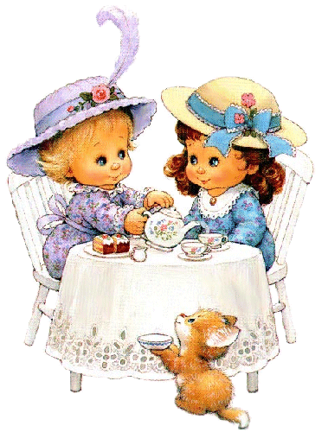
Чтобы ребенок соблюдал все правила поведения за столом…
Для этого необходимо:
Поощрять успехи в выполнении этих правил.
Наделить волшебными свойствами ложку, нож, вилку, а также напитки, конфеты, фрукты, которые помогут вам интереснее изложить какие – то правила.
Составлять сказки, стихи, песни на тему сервировки и правил поведения.
Использовать кукол, зверей, сказочных героев, которые, например, забыли эти правила и радостно учатся у детей.

Slide 11
«Чтобы ребенок слушался» Советы А. С. Макаренко
Чтобы ребенок Вас слушался, нужно следить за тем, чтобы Ваше распоряжение удовлетворяло следующим требованиям:
Оно не должно отдаваться со злостью, с криком, с раздражением, но не должно быть похоже на упрашивание.
Оно должно быть посильным для ребенка, не требовать от него слишком трудного напряжения.
Оно должно быть разумным, т. е. не должно противоречить здравому смыслу.
Если распоряжение отдано, то оно должно быть обязательно выполнено.
Там, где Вы должны требовать, никаких теорий не должны разводить, а должны требовать и добиваться выполнения Ваших требований.

Slide 12
Какие игрушки приобретать детям?
1. Сюжетно – образные, изображающие людей, животных, предметы труда и быта.
2. Двигательные: каталки, коляски, спортивные игрушки.
3. Строительные наборы.
4. Дидактические: разборные башенки, пирамидки, настольно – печатные игры, мозаики.
5. Игрушки – забавы.
6. Полу-готовые игрушки, которые можно доделать самому.

Slide 13
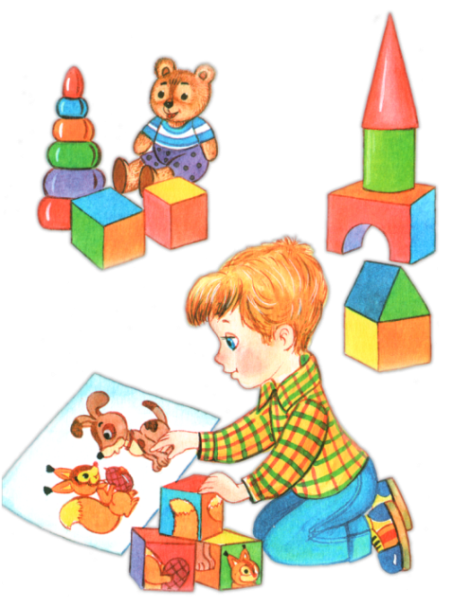
Чтобы ребенок с желанием убирал игрушки…
1. Отмечайте его трудолюбие, выдумку.
2. Можно предложить ему помощь «Разреши, помогу!»
3. Изо дня в день придерживайтесь одних и тех же требований: «Нельзя идти гулять, не положив игрушки на место».
4. Не должно быть изобилия игрушек.
5. Сбор игрушек можно обыграть незатейливым сюжетом, придумав какое – нибудь забавное обоснование для этого нужного дела.
6. Помочь ребенку: «Трудно тебе – я пришла на помощь. Будет трудно мне – ты поможешь!», но при этом не делать за малыша то, что он может сделать сам.

Slide 14
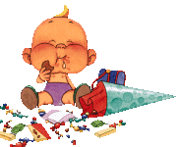
Если у ребенка плохой аппетит…
Не кормите ребенка между главной едой.
Не говорите при ребенке о том, что он любит или не любит.
Не сравнивайте его аппетит с аппетитом других.
Не показывайте ребенку, что вас мучит его плохой аппетит.
Не браните ребенка во время еды, не угрожайте ему.
Не принуждайте ребенка есть.

Slide 15
Если ребенок говорит неправду…
Причины лжи:
1. Страх наказания.
2. Часто повторяемое слово «нельзя».
3.Насмешки над слабостями ребенка.
4. Сравнение его с другими детьми.
Если ребенок сказал неправду, не следует его обвинять во лжи. Что делать?
1. Чаще хвалить его за все хорошие поступки и старания.
2. Не бояться придумывать вместе с ребенком сказочные истории, в которых он предстает смелым и храбрым.

